Slide 1
קורס פייתון לתחום הנדסת בדיקות בינת קרב
REST , Server

Slide 2
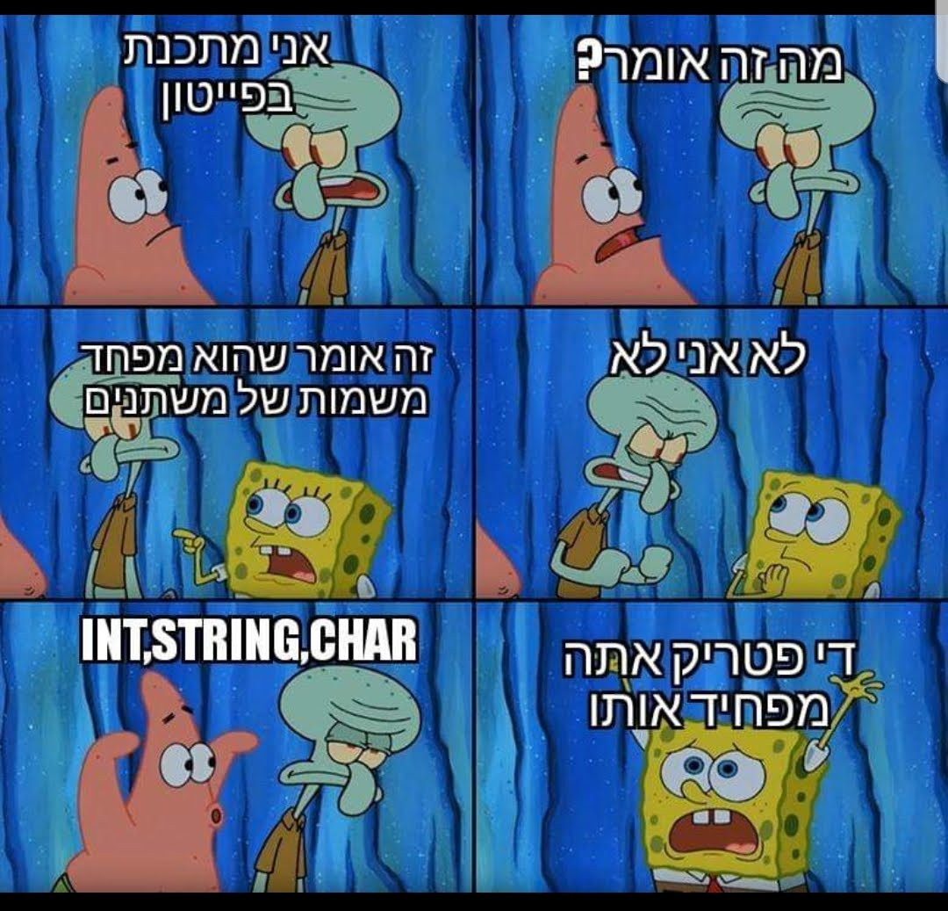
REST API

Slide 3
REST - REpresentational State Transfer
המושג הוצג לראשונה על ידי רוי פילדינג בשנת 2000 במסגרת עבודת הדוקטורט שלו.
פילדינג הוא אחד המחברים העיקריים של פרוטוקול , HTTPשתחתיו מתבצעים מימושי REST ברוב המקרים.
REST מגדיר לכל קליינט (למשל JavaScript שרץ בדפדפן) דרך לתקשר עם שרת.

Slide 4
HTTP שליחת בקשת
Client
(דפדפן אפליקציה וכד)
Server
(nginx,apache ..)
HTTP החזרת תגובה

Slide 5
GET
נועדה למשוך מידע מהשרת
ניתן להעביר סדרה מצומצמת יחסית של פרמטרים עם ערכים בשורת הURI ב-(Query String),
שם ניתן לציין ערכים לפרמטרים שהלקוח מניח שהשרת יכיר ומצפה לערכים אלו, כגון טווח תאריכים , מספר מזהה של דף או אובייקט וכיוצא באלו.

Slide 6
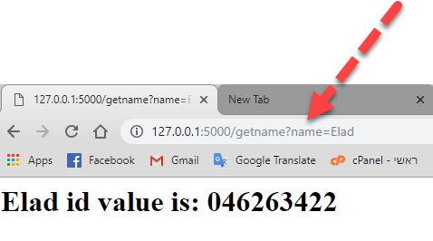
Get request example
http:101.5.66.45
:5000
/getName
?name=Elad
ip
port
route
query

Slide 7
POST
POST -
היא אחת ממתודות בקשה (request ) משרת הנתמכת על ידי הפרוטוקול HTTP
בקשה מסוג POST מתוכננת לבקש משרת אינטרנט שיקבל מידע עטוף בחלק "גוף ההודעה"
message's body :משמש להעלאת קובץ לשרת או למסירת (Submit) טופס אינטרנטי לאחר שמילאו בו פרטים, אך ניתן להשתמש בו כדי להעביר לשרת מחרוזות טקסט jsons ועוד.

Slide 8
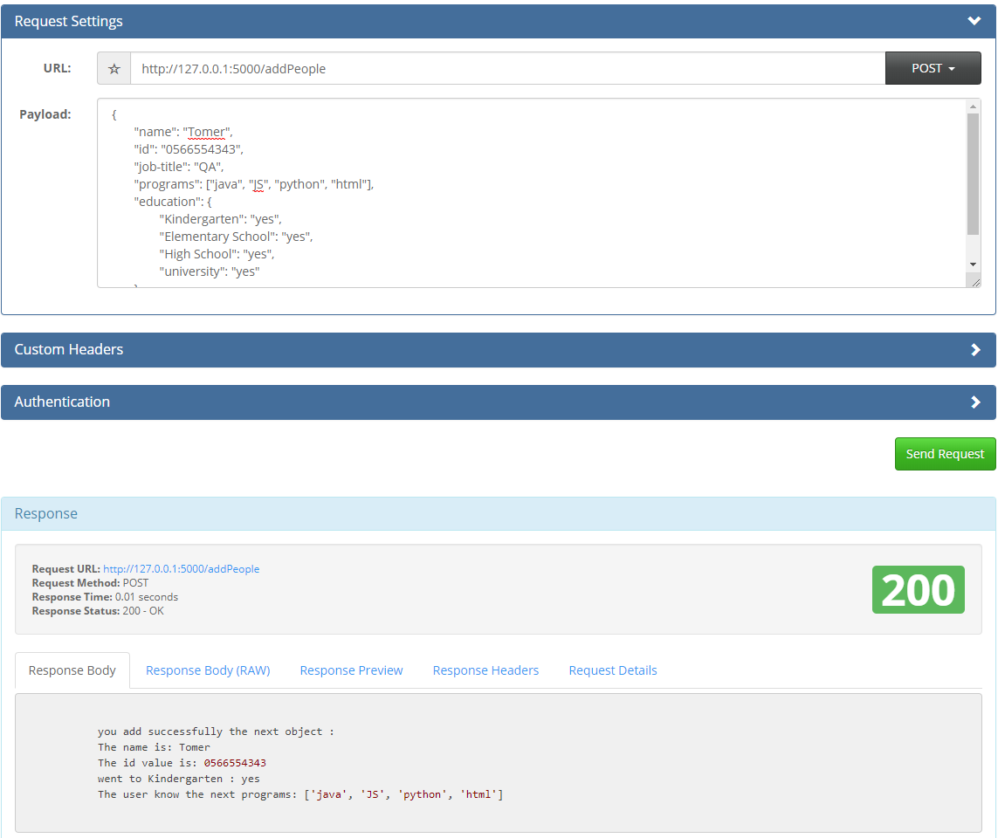
דוגמא ל post request

Slide 9
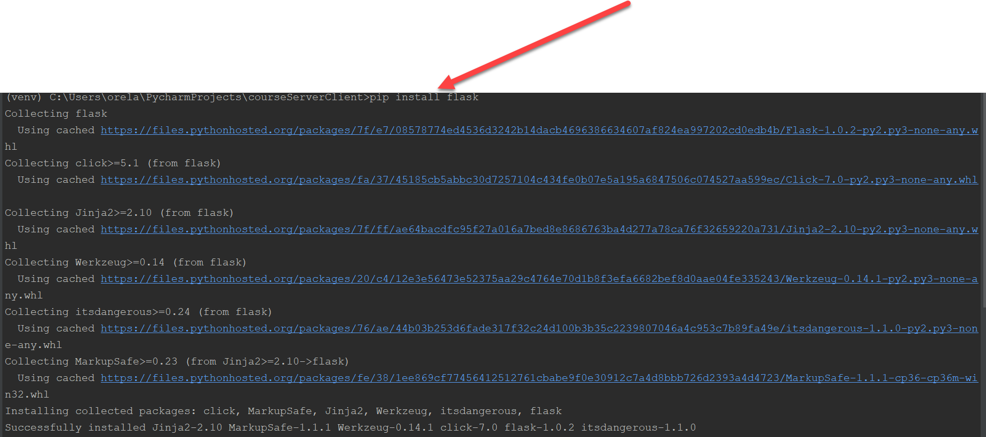
איך מתחילים ?
פתיחת פרויקט python
יצירת קובץ בשם app.py
Pip install flask – מוסיף מודולים של server side
Pip install request - מוסיף מודולים של client side

Slide 10
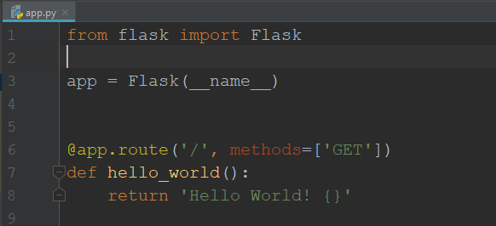
צד שרת - Flask
url -path
Methods -type
Returned data to the user

Slide 11
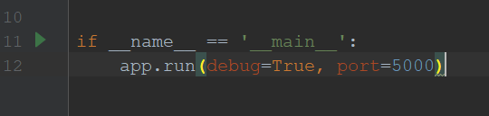
איך להפעיל את ה server

Slide 12
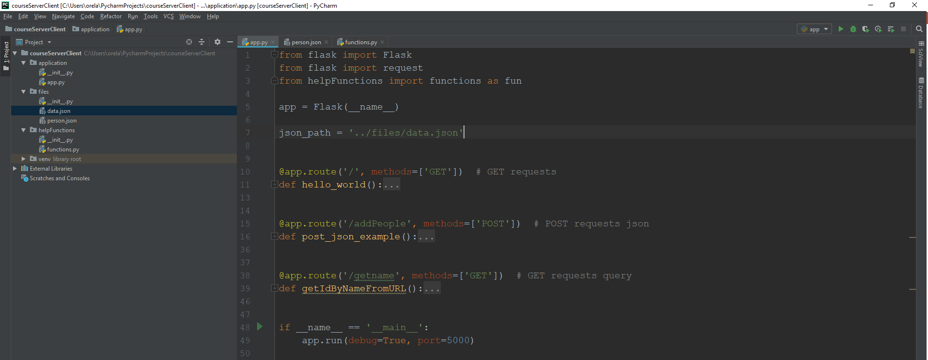
איך הכל נראה ביחד

Slide 13
Client Side

Slide 14
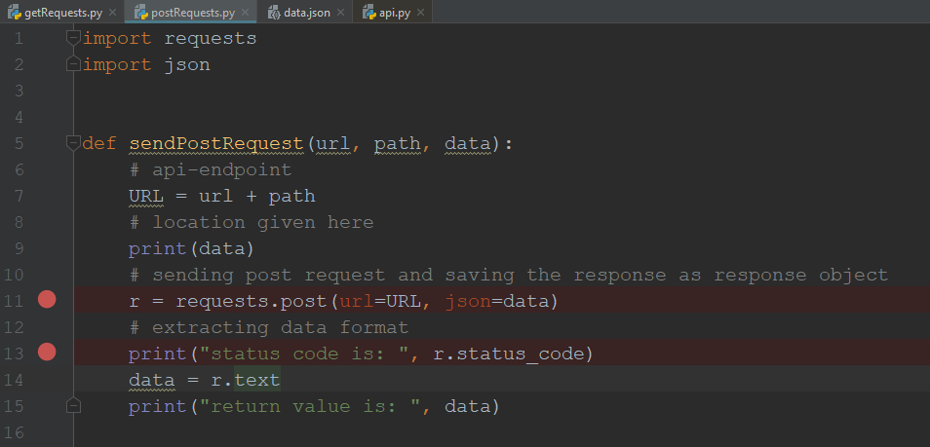
Post client side
Response from server

